Slide 1
Parte seconda
Caterina Cela

Slide 2
LA DISABILITÀ VISIVA
La qualità della visione può essere valutata secondo tre criteri:
menomazione visiva: perdita, parziale o completa, di specifiche funzioni visive;
disabilità visiva: perdita, parziale o completa, di normali capacità funzionali correlate con la visione;
handicap visivo: impedimento nelle attività quotidiane.
Il deficit visivo implica – in diversa misura – impedimenti e/o ostacoli a svolgere tutti quei compiti che richiedono la capacità di vedere: la lettura e la scrittura, la guida, l’utilizzo del computer e della TV, etc.
Il disagio che ne deriva varia da individuo a individuo, secondo l’età, le attitudini, il carattere, l’attività che svolge.

Slide 3
Si intendono privi della vista coloro che sono colpiti da cecità assoluta o hanno un residuo visivo non superiore a 1/10 in entrambi gli occhi con eventuale correzione.
Secondo la classificazione dell’OMS, si definiscono:
ciechi totali:
coloro che sono colpiti da totale mancanza della vista in entrambi gli occhi;
coloro che hanno la mera percezione dell’ombra e della luce o del moto della mano in entrambi gli occhi o nell’occhio migliore;
coloro il cui residuo perimetrico binoculare è inferiore al 3%.
ciechi parziali:
coloro che hanno un residuo visivo non superiore a 1/20 in entrambi gli occhi o nell’occhio migliore, anche con eventuale correzione;
coloro il cui residuo perimetrico binoculare è inferiore al 10%.
ipovedenti gravi:
coloro che hanno un residuo visivo non superiore a 1/10 in entrambi gli occhi o nell’occhio migliore, anche con eventuale correzione;
coloro il cui residuo perimetrico binoculare è inferiore al 30%.
ipovedenti medio-gravi:
coloro che hanno un residuo visivo non superiore a 2/10 in entrambi gli occhi o nell’occhio migliore, anche con eventuale correzione;
coloro il cui residuo perimetrico binoculare è inferiore al 50%.
ipovedenti lievi:
coloro che hanno un residuo visivo non superiore a 3/10 in entrambi gli occhi o nell’occhio migliore, anche con eventuale correzione;
coloro il cui residuo perimetrico binoculare è inferiore al 60%.

Slide 5
Le cause dell’ipovisione sono di tale eterogeneità e complessità dal punto di vista clinico che la loro trattazione richiederebbe conoscenze medico-specialistiche molto settoriali.
Patologie della cornea
Patologie del cristallino
Glaucoma congenito
Patologie della membrana uveale
Patologie della retina
Patologie del nervo ottico
Encefalopatie
Non sempre i soggetti ipovedenti sono in grado di manifestare in maniera adeguata le loro necessità, perché la percezione imprecisa e incostante che hanno della realtà visiva li porta ad avere con l’ambiente circostante un rapporto incerto che spesso, nelle azioni, procede per tentativi ed errori.
Un colloquio con i familiari e con gli insegnanti può aiutare il servizio di riabilitazione ad individuare correttamente i loro bisogni per meglio orientare i percorsi rieducativi.

Slide 6
L’integrazione scolastica
La scuola è una tappa fondamentale nel percorso di crescita di un soggetto non vedente o ipovedente: il processo di scolarizzazione, infatti, procede di pari passo con l’apprendimento delle tecniche che gli permettono di superare il deficit percettivo e di raggiungere risultati paragonabili a quelli dei soggetti «normodotati».
I principali problemi della persona con deficit visivo riguardano il controllo dello spazio, la comunicazione scritta, l’accesso al materiale testuale.
All’interno del gruppo di classe, l’alunno con disabilità visiva è stimolato a partecipare alle proposte curricolari, così da rendersi soggetto attivo e consapevole del proprio percorso di apprendimento. Egli dovrà percepire l’ambiente scolastico come adeguato alle sue esigenze specifiche e capace di modificarsi a favore della sua personale specificità.
La metodologia didattica dovrà favorire il massimo coinvolgimento pratico-operativo dell’alunno per bilanciare la tendenza agli apprendimenti basati sulla mera ricezione verbale e sull’assimilazione passiva.

Slide 7
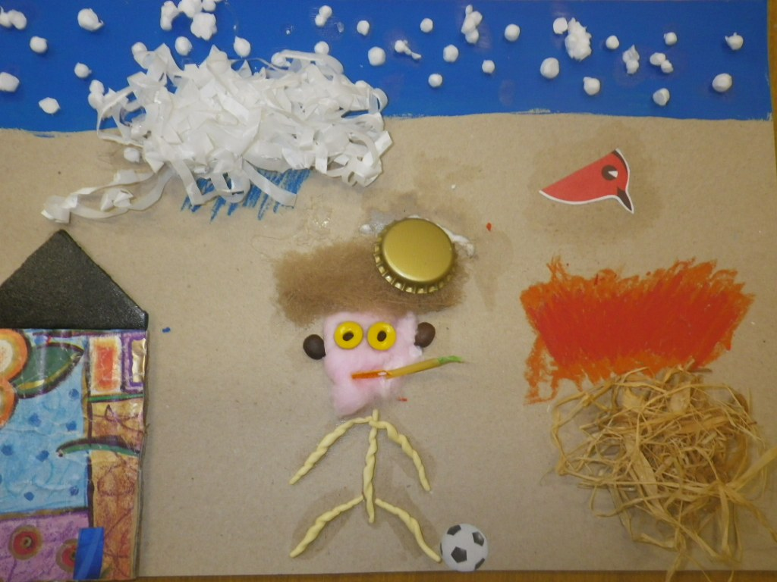
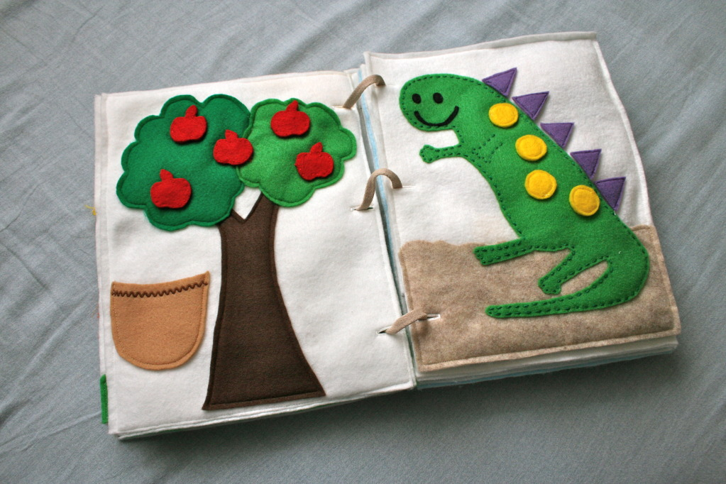
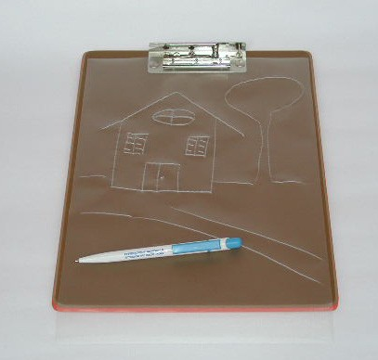
Nella scuola dell’infanzia, l’innegabile difficoltà che il disabile visivo ha di utilizzare gli strumenti dell’imitazione e del gioco, sia con gli oggetti che con i compagni, deve trovare compensazione preferibilmente in programmi strutturati di pratica psicomotoria e in relazioni interpersonali particolarmente sviluppate ed esercitate in piccoli gruppi.
Gli strumenti didattici dovranno favorire il potenziamento e l’addestramento dei quattro sensi residui a fini cognitivi, pratici, sociali e culturali. In particolare, dovranno essere favoriti gli apprendimenti attivi «sul fare», adattando il materiale ludico/didattico alle esigenze di un approccio tattile/uditivo e/o con visione residua e attivando, specialmente per l’alunno non vedente, idonee tecniche espressivo-creative, quali:
il modellaggio,
la composizione polimaterica,
il disegno attraverso la grafica in rilievo con sussidi specifici (piano di gomma e album tattili e sensoriali).

Slide 8
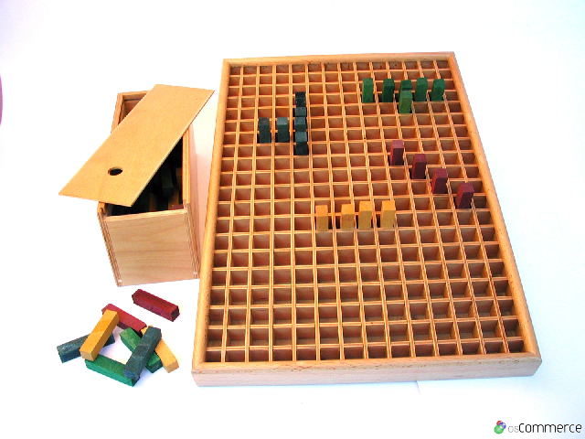
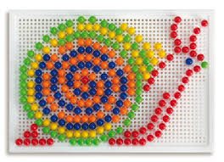
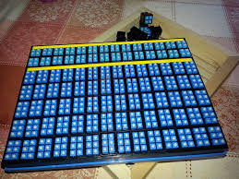
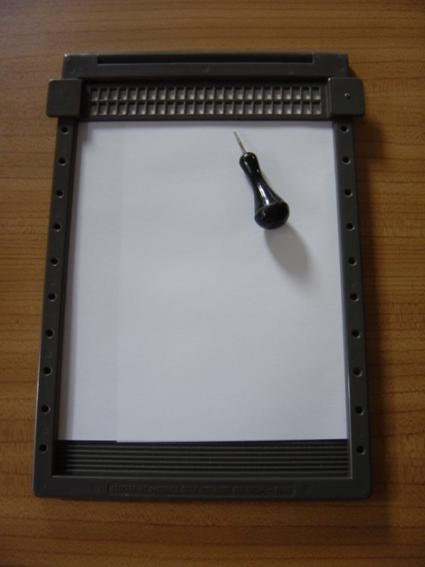
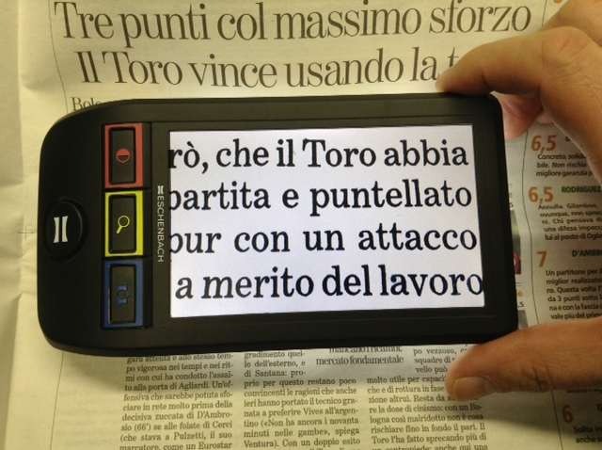
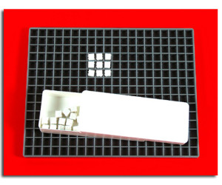
Nell’ambito delle attività di prelettura e prescrittura devono privilegiarsi gli speciali sussidi utilizzati per l’approccio all’alfabetizzazione Braille, quali casellari, tavoletta con incavi e tappini, chiodini e supporto con fori, dattiloritmica a sei punti, la tavoletta Braille con punteruolo, il videoingranditore e gli occhiali speciali, la segnografia “Braille, il cubaritmo, il Geomèplan, le cartine in rilievo.
Casellario romagnoli
Tavoletta con incavi e tappini, chiodini e supporto con fori
Dattiloritmica a sei punti
Tavoletta Braille con punteruolo
Videoingranditore
Cubaritmo
Cartine in rilievo

Slide 9
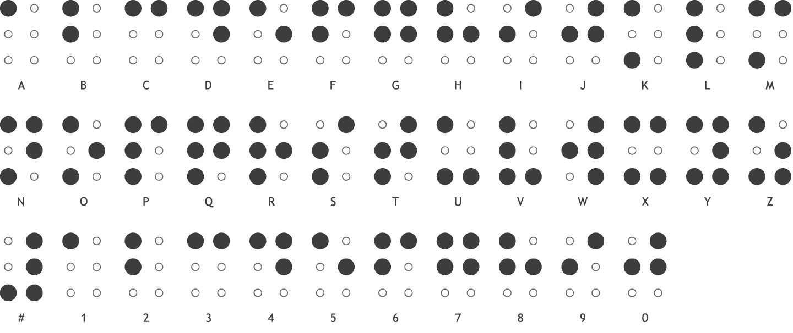
Il Braille è un sistema di scrittura e lettura a rilievo messo a punto nel 1821 dal francese Louis Braille. Il sistema consiste in simboli formati da un massimo di sei punti, impressi con un punteruolo su fogli di carta spessa o, più raramente, di plastica. Il punteruolo viene orientato, da chi scrive, entro caselle della grandezza di circa 3 × 2 millimetri, inserite in un regolo in plastica o in metallo di lunghezza variabile che viene fatto scorrere su un telaio incardinato su una tavoletta scanalata dello stesso materiale, su cui si blocca il foglio.
Il sistema Braille è utilizzato anche in informatica; infatti, display tattili che riproducono caratteri ad otto punti consentono ad un non vedente di leggere i contenuti che appaiono sullo schermo di un computer.

Slide 10
IL DEFICIT UDITIVO: LA SORDITÀ E LE SUE CLASSIFICAZIONI.
La sordità, com’è noto, consiste nella perdita – parziale (ipoacusia) o totale – della funzione uditiva per cause che possono essere acquisite (traumi subìti nel corso degli anni) o congenite. Esiste peraltro una forma di sordità ereditaria, dovuta a mutazioni genetiche trasmesse da una generazione all’altra.
Il deficit è classificabile in base alla localizzazione del danno che ne è all’origine, per cui si è soliti distinguere tra:
sordità trasmissiva, in cui la lesione è localizzata nell’orecchio esterno o in quello medio, ossia nella regione deputata alla trasmissione meccanica del suono, che a causa della disabilità è percepito in maniera distorta;
sordità percettiva, chiamata anche «neuro-sensoriale», causata da patologie dell’orecchio interno e dei canali neurali, per cui la persona ha difficoltà a riconoscere i suoni, soprattutto quelli acuti, essenziali nella comprensione del parlato;
sordità mista, caratterizzata dalla compresenza delle forme di sordità trasmissiva e percettiva.

Slide 11
I parametri di riferimento per stabilire l’entità della lesione uditiva sono l’intensità e l’altezza della percezione sonora. L’intensità corrisponde all’ampiezza dell’onda e si misura in decibel (dB); l’altezza, invece, alla frequenza del suono e si misura in hertz (Hz).
In base a questi parametri l’entità del deficit può essere fissata in una scala di valori così compresa:
tra 20 e 40 dB (sordità lieve), comportante la difficoltà ad ascoltare un discorso rapido, distante e/o a basso volume;
tra 41 e 70 dB (sordità media), comportante l’imperfetta percezione del linguaggio parlato e la difficoltà a discriminare le parole in una conversazione di normale intensità;
tra 71 e 90 dB (sordità grave), comportante la percezione di alcuni suoni soltanto e di qualche parola sporadica;
superiore a 90 dB (sordità profonda), comportante la totale incapacità di percepire i suoni del linguaggio parlato, per la qual cosa si rendono necessari il ricorso alla lettura labiale e/o l’apprendimento della lingua dei segni.

Slide 12
Quando si parla di deficit uditivo, è opportuno sottolineare che esso differisce notevolmente dal sordomutismo, perché in questa seconda ipotesi ci troviamo di fronte a soggetti che non possono né sentire né comunicare verbalmente.
I nati sordi presentano indiscutibilmente un deficit della funzione uditiva, che però non li rende privi della facoltà di parlare. Anzi, grazie ai progressi compiuti dalla microchirurgia otorinolaringoiatrica, possono imparare a parlare sin dall’età pediatrica, facendo addirittura a meno del linguaggio dei segni. Perciò è più corretto parlare di «audiolesi» o «ipoacusici», ovvero di persone che – pur presentando limitazioni più o meno gravi nella ricezione dei suoni – mantengono tuttavia intatte altre potenzialità.
L’acquisizione del linguaggio, senza un metodo sistematico d’intervento, rimane comunque il principale ostacolo per il bambino audioleso, che – in media – presenta un ritardo di circa quattro anni rispetto ai coetanei «normodotati», soprattutto nel pensiero astratto, con conseguenze sullo sviluppo linguistico.

Slide 13
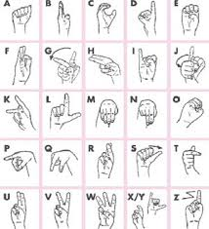
La lingua dei segni.
Quella dei segni è l’unica lingua fluida e naturale di cui i sordi e i sordomuti possano servirsi, proprio come gli udenti si servono della lingua parlata. Mentre quest’ultima sfrutta il canale uditivo, la lingua dei segni è una modalità di comunicazione che viaggia sul canale visivo. Non si tratta di un semplice alfabeto manuale ma di una lingua dotata di proprie regole grammaticali, sintattiche, morfologiche e lessicali. La comunicazione avviene attraverso un sistema codificato di gesti delle mani, espressioni del viso e movimenti del corpo, a ciascuno dei quali è assegnato un significato o un insieme di significati.

Slide 14
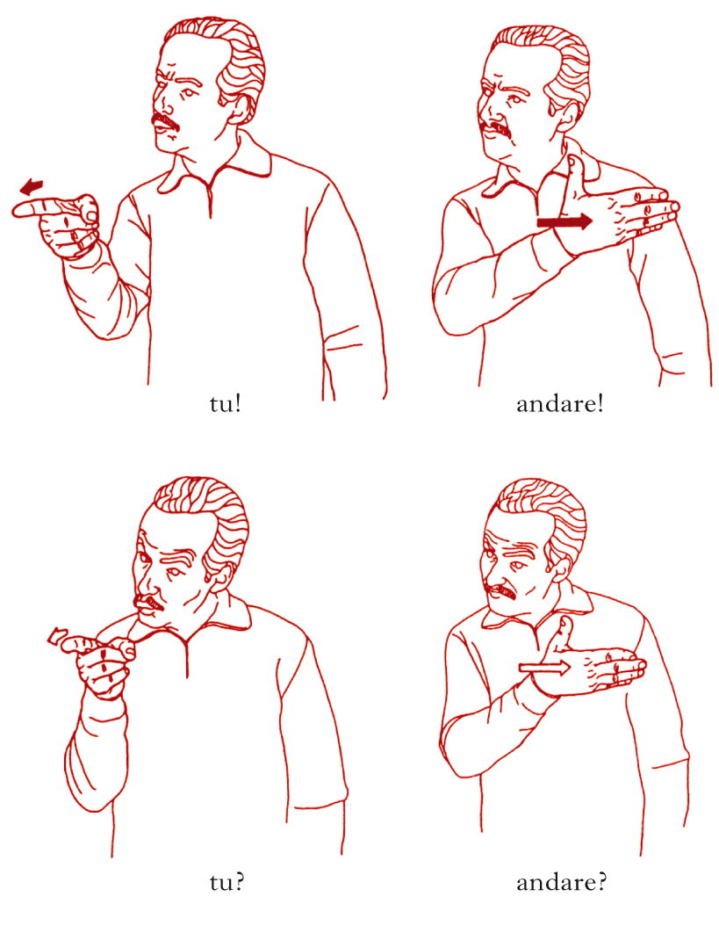
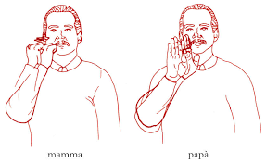
I verbi, per esempio, non si coniugano in base al tempo, ma devono concordare sia con il soggetto sia con l’oggetto dell’azione.
Esistono forme pronominali numeriche per indicare “noi due, voi due” (come il duale del greco antico) e addirittura “noi cinque, voi quattro, loro tre”. La concordanza di verbi, aggettivi e nomi non è basata sul genere maschile e/o femminile (come in italiano) ma sulla posizione nello spazio in cui il segno viene realizzato. Esistono diverse forme per il plurale “normale” e il plurale distributivo, distinzioni sconosciute alle lingue europee, ma note in lingue oceaniche.
Il tono della voce è sostituito dall’espressione del viso: c’è un’espressione per le domande dirette (“Vieni?”, “Studi matematica?”), una per domande complesse (“Quando vieni?”, “Cosa studi?”, “Perché piangi?”), una per gli imperativi (“Vieni!”, “Studia!”) e altre per indicare le frasi relative (“il libro che ho comprato, la ragazza con cui parlavi”).

Slide 15
La didattica per l’alunno sordo.
L’integrazione scolastica dell’alunno sordo postula necessariamente un ambiente di classe nel quale la comunicazione:
si sviluppi all’interno di contesti stimolanti e animati;
sia riferita a situazioni reali e pertinenti;
sia caratterizzata da una pluralità di lingue e modalità comunicative (lingua verbale e scritta, lingua dei segni o italiano segnato esatto, dattilologia e lettura labiale);
si avvalga di diversi strumenti tecnologici e diversi tipi di testo (libri, riviste, fumetti, enciclopedie, pubblicità, etc.);
sia espressione di diverse modalità di organizzazione del lavoro (individuale, in gruppi, collettivo).
Il percorso scolastico dell’alunno sordo è spesso influenzato dalla sua storia personale. In riferimento al percorso riabilitativo, la scuola è il regno del “dopo”: quando un bambino arriva a scuola i giochi linguistici sono già fatti e il corpo docente non può che prendere atto di una situazione già definita a livello linguistico e lavorare insieme alle altre figure professionali che hanno in carico il bambino sordo, modellando la didattica e stabilendo gli obiettivi scolastici sulle reali possibilità e limiti dell’alunno. Le difficoltà saranno minori se vi è stata una diagnosi di sordità precoce, una protesizzazione tempestiva, una terapia logopedica valida e continuativa e la collaborazione costante e intelligente dei genitori.

Slide 16
Gli insegnanti curricolari e di sostegno dovranno privilegiare strategie utili a promuovere una buona comunicazione in classe, accettando – al di sopra di tutto – che l’alunno si esprima anche attraverso la lingua dei segni e utilizzando a tale scopo, all’interno del contesto di apprendimento, l’assistente alla comunicazione, una figura professionale il cui compito è facilitare la comunicazione tra i docenti (curricolari e di sostegno), l’alunno sordo e i compagni di classe, rendendo accessibili a quest’ultimo i contenuti e le informazioni che lo riguardano.
In particolare, il docente di sostegno dovrà occuparsi dell’aspetto didattico globale dell’alunno, mettendo una speciale cura nell’italiano (sia scritto che orale), che si caratterizza per essere una materia trasversale alle altre. Il compito dell’assistente alla comunicazione, invece, sarà quello di tradurre i contenuti didattici e di adattare il materiale proposto alle esigenze dell’alunno.

Slide 17
La progettazione di ogni unità di apprendimento, preventivamente concordata tra i docenti, dovrebbe:
tener conto delle conoscenze culturali e della competenza linguistica specifica dell’alunno, rispetto all’argomento;
evidenziare il glossario di nuovi termini che arricchiranno il patrimonio lessicale dell’alunno audioleso;
fare in modo che l’insegnante di sostegno anticipi all’alunno audioleso gli argomenti che saranno trattati per tutta la classe;
spiegare l’argomento o il testo impiegando tutte le possibili modalità comunicative e strumentali (verbale, gestuale attraverso la lingua dei segni, graficovisiva, multimediale);
adattare il testo alle capacità di comprensione dell’alunno audioleso: il brano può essere ricompattato e integrato con immagini o altre informazioni, oppure ridotto, o schematizzato e ristrutturato, oppure possono esservi evidenziati i «concetti chiave»;
far leggere il testo, eventualmente semplificato, evidenziando concetti e significati nuovi o complessi.
Inoltre l’unità avrà obiettivi specifici adattati alle esigenze dell’alunno audioleso al quale è presentata.

Slide 18
La presenza in classe di personal computer e la possibilità di collegarli in rete favoriscono enormemente l’integrazione: il PC, infatti, facilita l’apprendimento e consente di comunicare alla pari con gli altri.
Lo stesso dicasi per le lavagne interattive che, privilegiando il canale visivo e perciò un linguaggio di tipo iconico, favoriscono una didattica basata sul “fare”. Le lavagne interattive sono particolarmente indicate nelle attività che per loro natura rendono difficoltoso il mantenimento del contatto oculare tra l’insegnante e l’allievo e quindi la lettura del labiale e/o del linguaggio gestuale, come nel caso delle lezioni di informatica in cui lo studente deve simultaneamente recepire le istruzioni del docente e lavorare dalla propria postazione.
Le tecnologie ipertestuali e ipermediali permettono di riscrivere qualsiasi unità didattica, adattandola alle capacità e allo stile cognitivo dei singoli allievi. Esistono poi software rieducativi concepiti appositamente per gli alunni con deficit uditivo; uno di questi, per esempio, permette di visualizzare in tempo reale le caratteristiche acustiche della voce, attraverso differenti movimenti del viso e della bocca, da parte di un clown.
L’integrazione scolastica, se ben riuscita, porta all’integrazione sociale: dall’ambito scolastico alle attività ricreativo-culturali, dalle attività sportive ai momenti relazionali e all’ingresso nel mondo del lavoro.

Slide 19
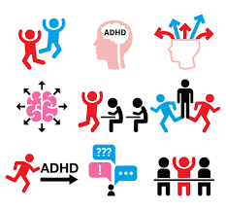
IL DISTURBO DELL’ATTENZIONE E L’IPERATTIVITÀ (ADHD)
Il Manuale Diagnostico e Statistico dei Disturbi Mentali (DSM-5) definisce il disturbo da deficit di attenzione/iperattività come una condizione in cui è presente una persistente disattenzione e/o iperattività/impulsività. La sindrome – nota con l’acronimo ADHD (Attention-Deficit/Hyperactivity Disorder) – si manifesta nel bambino con comportamenti caratterizzati da inattenzione, impulsività e iperattività motoria.
Nella maggior parte dei casi il bisogno che i più piccoli hanno di muoversi continuamente e la tendenza a distrarsi dai compiti loro assegnati rientrano nella normale esuberanza infantile. Il problema nasce quando questi comportamenti assumono una predominanza tale da impedire o rendere difficoltoso il normale processo di sviluppo e d’integrazione sociale, compromettendo l’apprendimento, i rapporti interpersonali e familiari, la vita scolastica, la relazione con i coetanei e con gli insegnanti.

Slide 20
La sintomatologia è solitamente complessa perché la sindrome si presenta frequentemente associata ai disturbi specifici dell’apprendimento (dislessia, disgrafia, discalculia) e ai disturbi d’ansia e, con minore frequenza, alla depressione, al disturbo ossessivo-compulsivo, al disturbo da tic, al disturbo bipolare.
Ecco i sintomi più ricorrenti sul piano del deficit di attenzione.
Il soggetto:
spesso non riesce a prestare attenzione ai particolari o commette errori di distrazione nei compiti scolastici, sul lavoro o in altre attività;
spesso ha difficoltà a mantenere l’attenzione sui compiti o sulle attività di gioco;
spesso non sembra ascoltare quando gli si parla direttamente;
spesso non segue le istruzioni e non porta a termine i compiti scolastici, le incombenze o i doveri sul posto di lavoro (non a causa di comportamento oppositivo o di incapacità a capire le istruzioni);
spesso ha difficoltà a organizzarsi nei compiti e nelle attività;
spesso evita, prova avversione, o è riluttante ad impegnarsi in compiti che richiedono sforzo mentale protratto (come compiti a scuola o a casa);
spesso perde gli oggetti necessari per i compiti o le attività (per es., giocattoli, compiti di scuola, matite, libri o strumenti);
spesso è facilmente distratto da stimoli estranei;
spesso è sbadato nelle attività quotidiane.

Slide 21
Nell’iperattività, il soggetto:
muove frequentemente con irrequietezza mani o piedi o si dimena sulla sedia;
spesso lascia il proprio posto a sedere in classe o in altre situazioni in cui ci si aspetta che resti seduto;
spesso scorrazza e salta dovunque in modo eccessivo in situazioni in cui ciò è fuori luogo;
spesso ha difficoltà a giocare o a dedicarsi ai vari divertimenti in modo tranquillo;
è sovente sotto pressione o agisce come se fosse «motorizzato»;
il più delle volte parla troppo.
Ulteriore manifestazione del disturbo è l’impulsività, che si esprime:
nella tendenza a «sparare» le risposte prima che le domande siano state completate;
nella difficoltà ad attendere il proprio turno;
nella tendenza ad interrompere gli altri o ad essere invadente nei loro confronti.
Il DSM-5, nel descrivere il bambino con ADHD, sottolinea che i sintomi devono manifestarsi prima dei sette anni. Una specifica causa del disturbo non è ancora conosciuta; esistono tuttavia fattori che possono contribuire a farlo insorgere o esacerbare, tra cui i fattori genetici e le condizioni fisiche e/o sociali del soggetto. Il metodo di cura prevede spesso una combinazione di trattamenti: terapie comportamentali, cambiamenti dello stile di vita, interventi clinico-psicologici e farmaci. Per la maggior parte, i bambini che presentano questo disturbo, se convenientemente trattati, riescono nel tempo ad avere una vita scolastica, sociale e familiare adeguata.

Slide 22
Il trattamento del disturbo.
Essendo l’ADHD un disturbo pervasivo, tutti gli ambiti di vita del bambino sono coinvolti, per cui l’intervento terapeutico va indirizzato verso tutte le aree compromesse (cognitiva, emotivo-affettiva, comportamentale, relazionale). Il trattamento cognitivo-comportamentale, unito alla somministrazione di farmaci, è particolarmente indicato. Le procedure si prefiggono d’insegnare al bambino le abilità cognitive mancanti. Le tecniche più usate sono quelle di «autoregolazione», quali:
Problem solving | Il bambino acquisisce uno schema sequenziale per la risoluzione dei problemi riconoscimento del problema, individuazione delle possibili soluzioni, pianificazione della procedura di risoluzione, esecuzione e verifica dei risultati).
Training di autoistruzione verbale | Il bambino acquisisce un dialogo interno, imparando progressivamente a guidare il proprio comportamento per raggiungere un certo obiettivo (modeling).
Auto-valutazione e auto-rinforzo | Il bambino impara gradualmente a gratificarsi da solo ogni volta che raggiunge un traguardo positivo, riducendo la dipendenza dalla gratifiche degli altri.
Token economy (gestione dell’errore) | Il bambino impara le conseguenze dei propri comportamenti e impara ad auto-correggersi.
Gestione dello scarso impegno | Il bambino impara a riconoscere la trappola del poco impegno.

Slide 23
Estremamente utile può rivelarsi la psicoterapia familiare, il cui obiettivo è utilizzare i genitori e la famiglia come risorse terapeutiche. I genitori possiedono di solito poche strategie per gestire adeguatamente i comportamenti problematici del figlio con disturbo da deficit di attenzione/iperattività, spesso si convincono dell’«intenzionalità» dei comportamenti oppositivi e vivono con crescente frustrazione la perdita di controllo del loro ruolo. Ecco allora che uno degli scopi prioritari dell’intervento è modificare la rappresentazione mentale che essi hanno del bambino.
L’obiettivo finale non può essere raggiunto né in tempi brevi né senza difficoltà per il bambino e gli adulti che gli stanno accanto. I risultati positivi si alternano frequentemente agli insuccessi. Di fronte a questi ultimi è importante che i genitori non si scoraggino e diano fiducia sia al bambino che a se stessi. Il bambino, inizialmente, non possiede un adeguato concetto di sé e ha difficoltà a relazionarsi con i familiari e i coetanei, ecco perché deve essere incoraggiato a sviluppare il suo potenziale. La costanza, l’impegno e gli interventi terapeutici «gli permetteranno di spezzare il circolo vizioso di frustrazione e insuccesso e di aumentare considerevolmente abilità personali e autostima».

Slide 24
La didattica per alunni con ADHD.
Marcata irrequietezza, episodi di aggressività, insofferenza alle regole, disordine, difficoltà nel portare a termine le attività che richiedono applicazione, rendimento insoddisfacente sono le manifestazioni che più di frequente, fin dalla scuola dell’infanzia, caratterizzano la condotta del bambino con ADHD. La situazione peggiora solitamente con il passaggio alla scuola primaria, dove aumentano le regole e i compiti e – parallelamente – diminuiscono i momenti ludici. E dove gli insegnanti iniziano a rilevare il deficit di attenzione: l’alunno ha poca cura per i dettagli, si dimostra incapace di pianificare e organizzare il lavoro, stenta a mantenere la concentrazione. A livello comportamentale, poi, ha difficoltà a stare fermo, non attende mai il proprio turno, non rispetta i tempi e gli spazi dei compagni.
In una situazione del genere, per poter instaurare un adeguato rapporto di collaborazione con l’alunno, «sono necessarie una profonda competenza in ambito pedagogico e una notevole capacità emotiva e creativa, affinché il soggetto possa apprendere le abilità necessarie, di autocontrollo sociali e didattiche, per superare le proprie difficoltà».

Slide 25
L’insegnante deve essere consapevole del fatto che il suo atteggiamento con il soggetto disattento/iperattivo ha un forte impatto sulla modificazione del suo comportamento. Perciò deve porsi come autorevole e competente punto di riferimento, facendo in modo che l’alunno impari a conoscere il proprio ambiente, così che questo diventi prevedibile e gestibile attraverso:
•la definizione delle regole e della routine scolastica;
•l’organizzazione dei tempi di lavoro;
•l’organizzazione del materiale (sotto quest’aspetto, è opportuno che il docente si proponga come modello nel mantenere in ordine il proprio materiale e aiuti l’alunno disordinato a inventare delle strategie per fare altrettanto.

Slide 26
Alcuni suggerimenti per la gestione delle lezioni:
accorciare i tempi di lavoro e alternarli a momenti di pausa, che devono essere brevi e frequenti;
rendere le lezioni stimolanti e ricche di novità per ravvivare l’interesse dell’alunno;
interagire frequentemente, verbalmente e fisicamente, con gli alunni disattenti/iperattivi;
fare in modo che essi debbano rispondere spesso durante la lezione;
utilizzare il nome degli allievi distratti per richiamarne l’attenzione;
costruire situazioni di gioco per favorire la comprensione delle spiegazioni;
utilizzare il gioco dei ruoli per spiegare concetti storici e sociali in cui siano coinvolti vari personaggi;
abituare l’alunno impulsivo a controllare il lavoro che ha svolto;
istruirlo a continuare la parte più facile del compito nell’attesa che l’insegnante l’aiuti a svolgere quella più difficile;
evitare di creare situazioni di competizione con altri compagni durante lo svolgimento dei compiti in classe;
suddividere il lavoro a casa in piccole porzioni facilmente controllabili;
controllare che i compiti siano stati scritti sul diario prima che l’alunno vada a casa;
controllare ogni giorno che l’alunno abbia svolto i compiti a casa e prendere provvedimenti immediati quando non li ha svolti.

Slide 27
Alcuni suggerimenti per la gestione del comportamento:
definire e mantenere regole chiare e semplici all’interno della classe, rivedendole e correggendole quando se ne ravvede la necessità;
spiegare chiaramente agli alunni disattenti/iperattivi quali sono i comportamenti adeguati e quali quelli inappropriati;
far capire agli allievi impulsivi quali sono le conseguenze dei loro comportamenti positivi e quali quelle derivanti da azioni negative;
rinforzare i comportamenti positivi (stabiliti in precedenza), piuttosto che punire quelli negativi, perché le punizioni (specie se severe), le note scritte o le sospensioni, non modificano il comportamento dell’alunno, se non in peggio;
sottolineare i comportamenti adeguati dell’alunno attraverso ampie ed evidenti gratificazioni;
cambiare i rinforzi quando tendono a perdere d’efficacia;
non punire l’alunno privandolo dell’intervallo, perché il bambino iperattivo necessita di scaricare la tensione e di socializzare con i compagni;
stabilire giornalmente o settimanalmente semplici obiettivi da raggiungere;
informare spesso l’alunno disattento/iperattivo su come sta lavorando e come si sta comportando (feedback), soprattutto rispetto agli obiettivi da raggiungere.

Slide 28
LE SINDROMI GENETICHE.
Le sindromi genetiche sono malattie causate da alterazioni del genotipo e, nel caso in cui coinvolgano la linea delle cellule germinali, assumono carattere ereditario. Le alterazioni possono colpire anche la linea delle cellule somatiche. Il loro grado di incisività varia da sindrome a sindrome. Inoltre, gli individui che ne sono colpiti non sempre presentano le medesime caratteristiche. Diversa può essere la stabilità del Q.I. nel tempo, diversi possono essere i profili cognitivi e i condizionamenti genetici sullo sviluppo emotivo, sociale e comportamentale.
I geni – portatori dei caratteri ereditari – sono localizzati nei cromosomi e, siccome possediamo due copie di ciascun cromosoma, possediamo anche due copie di ciascun gene. Perciò gli studi hanno permesso di suddividere le malattie genetiche in dominanti e recessive:
sono dominanti se basta un solo gene anomalo perché la malattia si manifesti;
recessive, invece, se occorrono due geni anomali. Nelle malattie ereditarie recessive un solo gene anomalo determina lo stato di «portatore sano» (l’individuo è sano ma può trasmettere la malattia ai figli).
Alcune malattie si manifestano ancor prima del concepimento e comportano conseguenze già apprezzabili nel neonato per la presenza di malformazioni o altre anomalie dello sviluppo. Altre, invece, in periodi successivi, altre ancora restano latenti per anni e si manifestano soltanto in età avanzata.
Riportiamo di seguito una breve disamina delle più note e più frequenti sindromi genetiche.

Slide 29
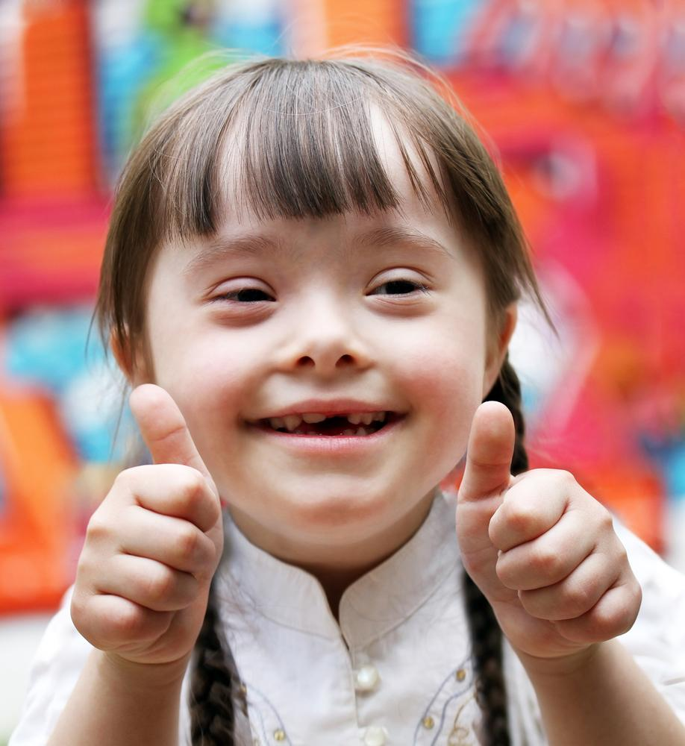
Sindrome di Down (Trisomia 21)
Ereditaria nel 98% dei casi, è una condizione genetica caratterizzata dalla presenza di un cromosoma 21 (o di parte di esso) soprannumerario nelle cellule, sicché i cromosomi nel nucleo sono 47, anziché 46.
L’alterazione comporta un variabile grado di ritardo nello sviluppo mentale, linguistico e psico-motorio.
La presenza della sindrome – il cui nome deriva dal medico britannico John Langton Down (1828-1896), che per primo la descrisse nel 1862 – è rilevabile dall’analisi cromosomica e da una serie di altre caratteristiche, la più nota delle quali è il taglio a mandorla degli occhi, unita ad altre anomalie cranio-facciali, del collo, del torace, dell’addome e ad altre malformazioni ancora (es. metacarpi e falangi corte).
Le complicazioni più frequenti associate alla sindrome sono la sordità, l’insorgenza di malattie cardiovascolari, la leucemia, l’invecchiamento precoce e il diabete.

Slide 30
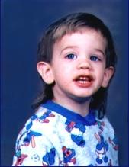
Sindrome dell’X fragile (o di Martin Bell)
La sindrome dell’X fragile – la più comune causa di ritardo mentale dopo la sindrome di Down – è provocata dall’alterazione di un gene situato sul cromosoma X. Il nome «X fragile» deriva dal fatto che la mutazione del DNA provoca una modificazione nella struttura del cromosoma X che, visto al microscopio, presenta una “strozzatura” nell’estremità distale del braccio lungo, dove è situato il gene FMR1.
Le caratteristiche fisiche e neurologiche più evidenti dei soggetti colpiti sono il viso stretto e allungato, la fronte e la mandibola prominenti, l’attaccatura bassa delle orecchie, i padiglioni auricolari ampi ed estroversi e, nei maschi, l’ingrossamento dei testicoli (macrorchidia). Le conseguenze della malattia sono ritardo mentale moderato o grave, ritardo nello sviluppo psico-motorio, turbe del carattere e del comportamento, difficoltà nel linguaggio.
Le femmine presentano meno problemi, anche se qualitativamente simili, rispetto ai maschi. Per lo più si osservano comportamenti di estrema timidezza, ansia, esitamento sociale, tendenza ad evitare i contatti visivi. Ciò comporta che, in molti casi, la malattia non venga diagnosticata.

Slide 31
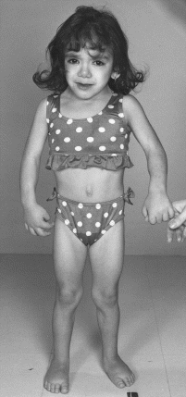
Sindrome di Turner
Nota anche come disgenesia gonadica, interessa esclusivamente soggetti di sesso femminile e dipende da un’anomalia del cromosoma sessuale X. Le manifestazioni cliniche tipiche di questa sindrome sono la bassissima statura, la gabbia toracica ampia e piatta, il collo corto, i piedi e le mani gonfi, i caratteri sessuali secondari scarsamente sviluppati a causa di una carente produzione di estrogeni, assenza del ciclo mestruale o menopausa precoce. Possono aggiungersi complicanze cardiache, anomalie renali, ipertensione, maggiore suscettibilità alle malattie autoimmuni e all’osteoporosi. Meno dell’1% delle donne affette da sindrome di Turner è in grado di procreare.
La sindrome non comporta ritardo mentale o, se lo comporta, si tratta di un deficit modesto. Possono esserci però deficit visuo-motori e visuo-spaziali con possibili difficoltà scolastiche consequenziali.

Slide 32
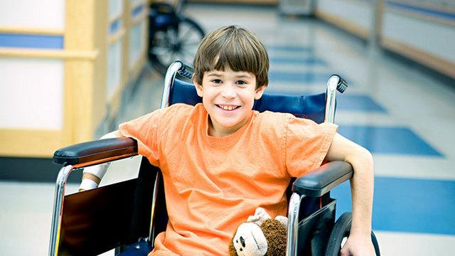
Sindrome di Duchenne
Scoperta dal neurologo francese Guillaume Benjamin-Amand Duchenne (1806-1875), al quale deve il nome, questa sindrome, dal decorso relativamente rapido e attivo, è la meglio conosciuta tra le distrofie muscolari dell’infanzia e colpisce quasi esclusivamente il sesso maschile, mentre le femmine possono essere “portatrici sane” o colpite in forme lievi.
La sindrome è causata dall’assenza di una proteina, la distrofina, e si manifesta intorno ai tre anni, quando il bambino comincia a manifestare difficoltà a saltare, correre, salire le scale, alzarsi da terra. La patologia è progressiva. I soggetti colpiti perdono verso l’adolescenza l’uso degli arti inferiori e intorno alla prima età adulta l’uso di quelli superiori, ma sono soprattutto le complicanze cardiache e respiratorie a ridurre notevolmente l’aspettativa di vita. All’incirca il 30% di essi presenta un deficit cognitivo stabile. In assenza di deficit possono comunque insorgere difficoltà di apprendimento e di linguaggio.
Non esistono tuttora terapie risolutive, ma attraverso la somministrazione di steroidi è possibile migliorare le abilità motorie e ridurre la sensazione di affaticamento, mentre la cardiopatia può essere curata, nei primi tempi, attraverso la somministrazione di farmaci specifici.

Slide 33
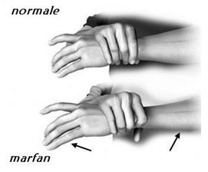
Sindrome di Marfan
La sindrome di Marfan – così chiamata dal nome del pediatra Antoine Marfan (1858-1942), il primo a descriverla nel 1896 – è una condizione medica classificata come un disturbo ereditario del tessuto connettivo che colpisce le ossa e i legamenti (sistema scheletrico), gli occhi (sistema oculare), il cuore e i vasi sanguigni (sistema cardiovascolare), i polmoni.
Nella maggior parte dei casi, la malattia è causata dalle mutazioni del gene FBN1 (15q21) che codifica per la fibrillina-1, una proteina essenziale del tessuto connettivo. Alcune forme cliniche di confine sono dovute alle mutazioni del gene TGFBR2, localizzato sul cromosoma 3, che codifica per un recettore del TGF-beta.
I soggetti colpiti presentano comunemente difetti refrattivi della vista, quali miopia e astigmatismo, arti molto lunghi e sproporzionati rispetto al torace, spesso anch’esso malformato, strie cutanee, frequenti ernie, iperlassità dei tegumenti. Di solito la sindrome di Marfan è facilmente riconoscibile negli adolescenti, ma è necessario distinguerla dalle altre patologie del connettivo.

Slide 34
L’alunno con sindrome genetica.
Il soggetto con sindrome genetica ha gli stessi bisogni di sviluppo, di relazione e di attenzione degli altri bambini, quelli «normodotati», e necessita in primo luogo di un’educazione «normale», pur avendo diritto al rispetto della sua specificità. Ignorare i suoi bisogni di normalità «impedisce o non promuove a sufficienza una serie di interventi educativi non speciali la cui funzione è altrettanto fondamentale per generare capacità e processi di crescita».
L’azione educativa, una volta individuate le difficoltà che il soggetto presenta in relazione agli obiettivi specifici di sviluppo e di crescita, deve essere finalizzata al miglioramento delle funzioni psichiche e corporee, delle attività e della partecipazione sociale e soprattutto, a partire dalla scuola dell’infanzia, allo sviluppo dei prerequisiti scolastici che sono necessari per affrontare positivamente i successivi livelli d’istruzione: si tratterà di coinvolgere il bambino in percorsi che ne stimolino le abilità e i processi neurofunzionali di tipo motorio e/o cognitivo. Uno dei prerequisiti più importanti per affrontare l’esperienza scolastica è il controllo del gesto grafico – essenziale per scrivere – che può essere sviluppato valorizzando adeguatamente le risorse neuromotorie esistenti. Ma il bambino dovrà imparare a stare attento, ad ascoltare, a organizzarsi, a orientarsi nel tempo e nello spazio e soprattutto a mantenere la concentrazione sui compiti che gli vengono affidati.

Slide 35
Il docente è chiamato a svolgere un ruolo fondamentale: in particolare, deve possedere le informazioni di base necessarie a comprendere la specificità del bisogno educativo e a non scambiare per bisogni speciali quelli che in realtà sono bisogni comuni a tutti i bambini. E deve essere in grado di apprestare modalità d’intervento idonee a superare le resistenze che impediscono o rallentano il perseguimento degli obiettivi di crescita, autonomia e integrazione.
Pur se bisognoso di supporto dal punto di vista medico-riabilitativo, l’allievo con sindrome genetica è un bambino che deve essere aiutato a sviluppare un proprio percorso di crescita umana e sociale.

Slide 36
IL RITARDO MENTALE.
Il ritardo mentale è la condizione che risulta – già in età evolutiva, prima cioè del compimento del diciottesimo anno – da un insieme di deficit dello sviluppo cognitivo e socio-relazionale. Esso è caratterizzato da un funzionamento intellettuale generale significativamente al di sotto della media, presente insieme a carenze del comportamento adattivo, e può essere causato da qualsiasi condizione che impedisca il normale sviluppo del cervello prima, durante, dopo la nascita o nel periodo dell’infanzia.
I fattori eziologici possono essere:
gestazionali
(malattie materne infettive, agenti chimici, traumi etc.)
GENETICI
ACQUISITI
perinatali
(prematurità, postmaturità, itteri, anossia, traumi cranici, etc.)
post-natali
(encefaliti, meningiti, vasculopatie cerebrali, etc.)

Slide 37
Il DSM-5 enuncia i seguenti criteri diagnostici:
funzionamento intellettivo significativamente al di sotto della media: un QI di circa 70 o inferiore ottenuto con un test di QI somministrato individualmente (in età infantile, un giudizio clinico di funzionamento intellettivo significativamente al di sotto della media);
concomitanti deficit o compromissione nel funzionamento adattivo attuale (cioè della capacità del soggetto di adeguarsi agli standard propri della sua età e del suo ambiente culturale) in almeno due delle seguenti aree:
comunicazione;
cura della persona;
vita in famiglia;
capacità sociali/interpersonali;
uso delle risorse della comunità;
autodeterminazione;
capacità di funzionamento scolastico;
lavoro;
tempo libero;
salute;
sicurezza.
esordio precedente i diciotto anni d’età.

Slide 38
Il ritardo mentale deve essere codificato sulla base del livello di gravità che riflette il grado di compromissione intellettiva:
ritardo mentale lieve (QI da 50-55 a circa 70) I soggetti che ne sono affetti sviluppano competenze sociali e comunicative in età prescolare e presentano ridotte difficoltà nell’area senso-motoria. Spesso, fino al raggiungimento di un’età superiore, non sono distinguibili dagli altri coetanei;
ritardo mentale moderato (QI da 35-40 a 50-55) Durante la prima infanzia, nella maggior parte dei casi, si possono acquisire competenze comunicative. Il soggetto è in grado di badare a se stesso sotto una supervisione moderata, ma difficilmente raggiunge un apprendimento superiore alle prime classi della scuola primaria;
ritardo mentale grave (QI da 20-25 a 35-40) I soggetti che ne sono affetti sviluppano una capacità di linguaggio molto approssimata o non la sviluppano affatto. Tuttavia, nelle prime classi della scuola dell’obbligo, possono imparare a parlare e a svolgere compiti elementari;
ritardo mentale gravissimo (QI al di sotto di 20-25) Il ritardo gravissimo è spesso associato a malattie neurologiche non identificate. Nella prima infanzia possono essere migliorate le funzioni senso-motorie, specialmente se c’è un inserimento in gruppi altamente strutturati, sotto costante supervisione;
ritardo mentale di gravità non specificata (se vi è forte motivo di presupporre un ritardo mentale, ma l’intelligenza del soggetto non può essere verificata con i test standardizzati).

Slide 39
I bambini con ritardo mentale si distinguono da quelli con disturbi pervasivi dello sviluppo per il fatto che, in questi ultimi, le difficoltà di comunicazione e d’interazione sociale sono di tipo qualitativo (non dimentichiamo comunque che, spesso, i disturbi pervasivi dello sviluppo sono accompagnati da ritardo mentale). Inoltre, i bambini con ritardo mentale, rispetto a quelli con un disturbo dell’apprendimento, presentano una compromissione generalizzata dello sviluppo, anziché un deficit specifico.
Il decorso del disturbo dipende dalla gravità, dalle cause e dal modello operativo di intervento. In presenza di ritardi mentali di entità lieve, l’intervento precoce risulta fondamentale per consentire un recupero maggiore delle funzioni deficitarie. I problemi di adattamento sono quelli più facilmente gestibili e migliorabili. Il trattamento deve essere individualizzato per valorizzare i punti di forza del bambino e promuoverne le potenzialità. I programmi terapeutici devono coinvolgere differenti figure professionali (neuropsichiatra infantile, psicologo, educatore e logopedista) e i familiari. Durante il trattamento devono essere utilizzate metodiche volte a migliorare il più possibile il livello di autonomia personale del soggetto; di estrema utilità è il ricorso a tecniche quali il rinforzamento e il modellamento comportamentale.

Slide 40
L’alunno con ritardo mentale.
Il bambino con ritardo mentale, al pari di quello con sindrome genetica, può dare il meglio di sé all’interno del gruppo di classe se trova un ambiente educativo ricco di attenzioni e calore umano. Il disabile mentale, infatti, si relaziona agli altri in forza della sua intelligenza affettiva, cercando i suoi punti di riferimento nelle persone che gli dimostrano amorevolezza, comprensione e benevolenza. Un ambiente nel quale le sue difficoltà e i suoi inevitabili insuccessi non vengano adeguatamente «compresi» e dove manchi una relazione educativa costruita sulla fecondità dello scambio, può avere sui processi motivazionali del disabile conseguenze devastanti.
L’insegnante, perciò, deve sforzarsi di stabilire con l’allievo mentalmente debole un rapporto improntato sul confronto, sulla fiducia reciproca e soprattutto sulla collaborazione, adottando la più ampia disponibilità a focalizzare, interpretare e, per quanto possibile, soddisfare i bisogni specifici di cui l’allievo è portatore. In particolare, il docente deve tener conto del fatto che il disabile apprende molto lentamente e che il suo apprendimento si attua prevalentemente per imitazione di ciò che vede fare dagli altri e, in special modo, dalle figure di riferimento. Occorre, inoltre, considerare che alla lentezza dell’apprendimento sono tipicamente associate una rigidità di pensiero (inerzia intellettiva) e una relativa tendenza a stereotipare, per mancanza di elasticità mentale, gli atti e le strategie operative.

Slide 41
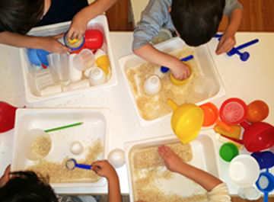
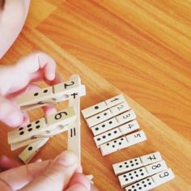
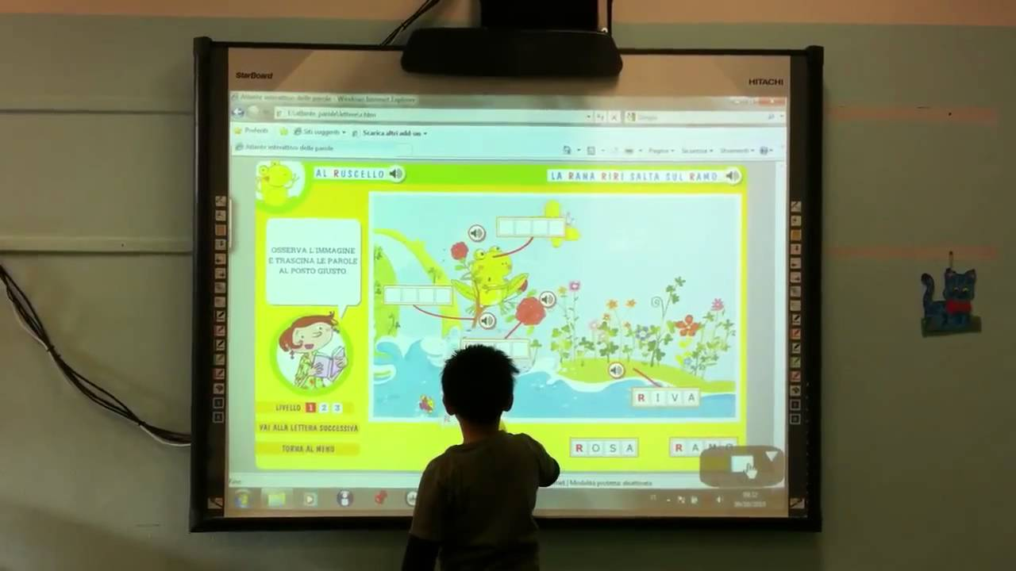
L’attività didattico-educativa, per essere veramente efficace, deve promuovere e valorizzare l’operatività spontanea, ponendo alla base di ogni proposta le abilità manipolative, il «saper fare», prerequisito indispensabile per lo sviluppo psichico di ogni essere umano.
Al tempo stesso è importante che il disabile sia stimolato a pensare per categorie simboliche e astratte, «a riflettere sull’esperienza per arrivare a generalizzare le acquisizioni concrete che l’azione educativa produce» e arrivare così a ragionare a livello di logica ipotetico-deduttiva.
La continua sollecitazione di tutte le funzioni del corpo e della mente, in piena integrazione con i compagni «normodotati», all’interno del gruppo di appartenenza, permetterà all’allievo di esprimere al meglio le proprie potenzialità, di percepirsi come una persona capace di affrontare positivamente gli impegni, acquisendo sicurezza nelle proprie abilità e nella possibilità di avere successo, e allontanando il timore del fallimento.
Diversificazione della proposta didattica e impostazione di un rapporto molto stretto dal punto di vista umano, unitamente alla possibilità di lavorare a piccoli gruppi per differenziare concretamente l’azione, sono condizioni indispensabili per il perseguimento dei traguardi riabilitativi programmati, senza trascurare il rapporto con i genitori dell’allievo, fondamentale per una continuità tra l’impegno educativo domestico e quello scolastico.

Slide 42
L’AUTISMO.
Le linee guida per l’autismo emanate dalla Società Italiana di Neuropsichiatria dell’Età Evolutiva definiscono l’autismo come «una sindrome comportamentale causata da un disordine dello sviluppo biologicamente determinato, con esordio nei primi tre anni di vita. Le aree prevalentemente interessate sono quelle relative all’interazione sociale reciproca, all’abilità di comunicare idee e sentimenti e alla capacità di stabilire relazioni con gli altri».
I manuali DSM-5 e ICD-10 collocano tale sindrome tra i disturbi generalizzati dello sviluppo.
Secondo la comunità scientifica internazionale, si tratta di un disturbo della funzione cerebrale: le persone autistiche manifestano una marcata compromissione dell’integrazione sociale e della comunicazione.

Slide 43
La sintomatologia varia molto da individuo a individuo, pur potendosi riscontrare tratti comuni.
Gli autistici tendono alla chiusura sociale e all’isolamento, spesso evitano di stabilire contatti visivi diretti, manifestando un’apparente carenza d’interesse e di reciprocità relazionale con gli altri. Mostrano indifferenza o, al contrario, ipereccitabilità agli stimoli. Adottano posture e sequenze tipicamente stereotipate (come torcersi o mordersi le mani, dondolarsi, compiere complessi movimenti del capo etc.), ripetendole in modo ossessivo e, se sono in grado di utilizzare il linguaggio verbale, si esprimono spesso in maniera bizzarra, ripetendo parole, frasi o suoni precedentemente sentiti (ecolalia), immediatamente dopo l’ascolto o a distanza di tempo.
Possono esplodere in crisi di pianto o di riso, oppure diventare autolesionisti e aggressivi verso le persone e gli oggetti. Nei confronti di questi ultimi, specialmente se hanno forme tondeggianti o che possono ruotare (es. palle, biglie, trottole, eliche etc.), manifestano talvolta un interesse eccessivo, come eccessivo può essere il bisogno che avvertono di riportare immediatamente al loro ordine gli oggetti lasciati in disordine (sedie spostate, finestre aperte, giornali etc.).

Slide 44
L’autismo può presentarsi in comorbilità con altre sindromi (es. la sindrome dell’X fragile), ma anche associato ad aspetti sorprendenti. Alcuni autistici, infatti, possiedono un’eccezionale memoria audio-visiva e capacità straordinarie: per esempio, nel calcolo, nella musica, nel disegno, nella pittura.
Non sono ancora note le cause del disturbo, la cui eziologia coinvolge un insieme di fattori genetici, organici e biochimici. Esistono però numerose evidenze che la componente genetica eserciti un ruolo di fondamentale importanza. Escludendo la sindrome dell’X fragile, il disturbo cromosomico più frequentemente riscontrato nell’autismo è la duplicazione materna di una specifica regione del cromosoma 15, la 15q11-q13, il cui coinvolgimento è riscontrabile anche in altre patologie quali quelle di Angelman e Prader-Willi, accomunate da ritardo mentale e disturbi comportamentali. Una forte evidenza per la base genetica, peraltro, proviene dagli studi condotti sui gemelli: i monozigoti, i quali condividono completamente il patrimonio genetico, «hanno probabilità maggiori di essere entrambi affetti da autismo rispetto ai gemelli fraterni (dizigoti, nati dallo stesso parto, ma che derivano dalla fecondazione di due uova da parte di due diversi spermatozoi).

Slide 45
L’autismo si manifesta oggi in un bambino su 150 (fino al 1980 si registravano 2 o 3 casi ogni 10 mila bambini), con un’incidenza più alta nei maschi. La diagnosi precoce, entro i due anni di età, è il necessario presupposto di un trattamento individualizzato che abbia di mira risultati apprezzabili.
I segnali di allarme cui prestare attenzione sono:
assenza di sillabe ripetute (es. la-la, pa-pa, ta-ta ecc.) entro il primo anno di vita del bambino;
mancanza completa di gestualità (salutare con la manina, indicare ecc.) entro i primi 12 mesi;
assenza totale di parole entro i 16 mesi;
nessuna frase composta da almeno due parole entro i primi due anni del bambino.
Associata alla diagnosi di autismo è spesso riscontrabile una diagnosi di ritardo mentale. Inoltre, i soggetti autistici sono spesso iperattivi, hanno difficoltà a mantenere l’attenzione, possono manifestare anomalie dell’umore o dell’affettività e incapacità di valutazione dei rischi.

Slide 46
I progressi fatti dalla ricerca scientifica mostrano che con interventi biomedici e terapie comportamentali tempestive e aggressive i bambini possono fare enormi progressi, arrivando a esprimere tutto il loro potenziale.
Non esiste un singolo trattamento, ma il migliore possibile è un sistema di interventi composto da:
diagnosi precoce;
accertamenti biologici e medici, supporto medico e farmacologico;
educazione del bambino;
sostegno psicologico alla famiglia;
continuità e coordinamento tra interventi e servizi nel corso dell’intero ciclo di vita della persona.

Slide 47
L’autismo differisce:
dalla sindrome di Rett, una patologia progressiva dello sviluppo neurologico che colpisce quasi esclusivamente le bambine, durante i primi anni di vita e dopo un periodo di apparente normalità. La malattia è caratterizzata dallo sviluppo di deficit specifici multipli. Tra i 5 e i 48 mesi di età rallenta la crescita del cranio; si verificano, inoltre, il rallentamento e la stagnazione di abilità già acquisite, poi la perdita delle capacità comunicative e atteggiamenti di chiusura sociale. Tuttavia, le difficoltà relazionali, a differenza di quelle tipiche degli autistici, possono anche avere carattere transitorio. Alle capacità manuali finalistiche, precedentemente acquisite, subentrano caratteristici movimenti stereotipati delle mani e del capo. Vi è anche una grave compromissione dello sviluppo della ricezione e dell’espressione del linguaggio, con grave ritardo psicomotorio. Alcune bambine hanno problemi di deambulazione e difficoltà respiratorie, vanno soggette a crisi epilettiche e sono irritabili;

Slide 48
dal disturbo disintegrativo della fanciullezza, che si manifesta dopo almeno due anni di sviluppo apparentemente normale (comunicazione verbale e non verbale, relazioni sociali, gioco e comportamento adattivo adeguati all’età), caratterizzandosi per una marcata regressione in diverse aree del funzionamento.
I criteri diagnostici sono:
perdita clinicamente significativa di capacità di prestazione già acquisite in precedenza (prima dei 10 anni) in almeno due delle seguenti aree:
espressione o ricezione del linguaggio;
capacità sociali o comportamento adattivo;
controllo della defecazione o della minzione;
gioco; – abilità motorie;
anomalie del funzionamento in almeno due delle seguenti aree:
compromissione qualitativa dell’interazione sociale (es. compromissione dei comportamenti non verbali, incapacità di sviluppare relazioni con i coetanei, mancanza di reciprocità sociale o emotiva);
compromissioni qualitative della comunicazione (es. ritardo o mancanza del linguaggio parlato, incapacità di iniziare o di sostenere una conversazione, uso stereotipato e ripetitivo del linguaggio, mancanza di giochi vari di imitazione);
modalità di comportamento, interessi e attività ristretti, ripetitivi e stereotipati, incluse stereotipie motorie e manierismi.
Non meglio attribuibile ad un altro specifico disturbo pervasivo dello sviluppo né alla schizofrenia, l’anomalia è anche denominata sindrome di Heller, demenza infantile o psicosi disintegrativa;

Slide 49
dalla sindrome di Asperger, le cui principali manifestazioni, presenti anche nel disturbo autistico, sono una grave e perdurante compromissione dell’integrazione sociale e lo sviluppo di interessi e modalità comportamentali ristretti e ripetitivi. Diversamente dal disturbo autistico, la sindrome di Asperger non implica ritardi o devianze clinicamente significativi nell’acquisizione del linguaggio né vi si riscontrano, durante i primi tre anni di vita, ritardi clinicamente significativi nello sviluppo cognitivo, nell’acquisizione delle capacità di apprendimento e nel comportamento adattivo (eccetto che nell’interazione sociale) che sono appropriati all’età;

Slide 50
dal disturbo ossessivo compulsivo, uno dei disturbi d’ansia più frequenti, le cui caratteristiche fondamentali sono:
l’eccessivo tentativo di controllo;
la presenza di pensieri, immagini mentali o impulsi che si manifestano ripetutamente nella mente di una persona (ossessioni) e sono percepiti come sgradevoli e intrusivi;
gli eventuali rituali in forma di azioni mentali (es. contare, pregare, ripetere formule superstiziose) o comportamenti ripetitivi (es. lavarsi le mani, controllare se lo sportello della macchina è stato chiuso, riordinare) che la persona, per quanto si ostini, non riesce a controllare e che spesso sono associati ad elevati stati di ansia e di preoccupazione.
Nel disturbo ossessivo compulsivo le abilità sociali sono preservate, così come quelle linguistiche e comunicative. Deficit delle abilità sociali o della comunicazione, quando sono presenti, sono qualitativamente diversi da quelli dell’autismo;

Slide 51
dal disturbo schizoide di personalità, caratterizzato dalla difficoltà a stabilire relazioni sociali e, soprattutto, dall’assenza del desiderio di stabilirle.
Le persone che presentano questo tipo di disturbo manifestano chiusura in se stessi o senso di lontananza, elusività o freddezza.
Non mostrano né provano emozioni, appaiono e si sentono indifferenti e privi di desideri (anafettivi), hanno scarsa capacità a esprimere sentimenti (sia positivi che negativi), difficilmente provano piacere nello svolgere qualsiasi attività.
Avvertono una continua sensazione di vuoto interno e di vivere un’esistenza priva di significato. L’incapacità che queste persone hanno di «partecipare alla vita» può valere in diversi ambiti, ma solitamente si limita alla vita emotiva e di relazione.
Talvolta può non manifestarsi visibilmente in altri ambiti, specialmente in quello lavorativo;

Slide 52
dal mutismo selettivo, un disturbo infantile dell’ansia caratterizzato dall’incapacità del bambino di parlare in varie situazioni sociali.
Il mutismo è «selettivo» appunto perché non dipende da un deficit di apprendimento, né da altri disturbi, ma dal fatto che chi ne è affetto è così ansioso che non riesce a parlare.
A differenza degli autistici, i bambini selettivamente muti non presentano alcuna grave compromissione dell’interazione sociale né modalità ristrette di comportamento; inoltre, le loro capacità comunicative risultano adeguate almeno in alcune situazioni.
Anche i bambini con autismo sono spesso silenziosi, ma il loro mutismo non è mai di natura selettiva.

Slide 53
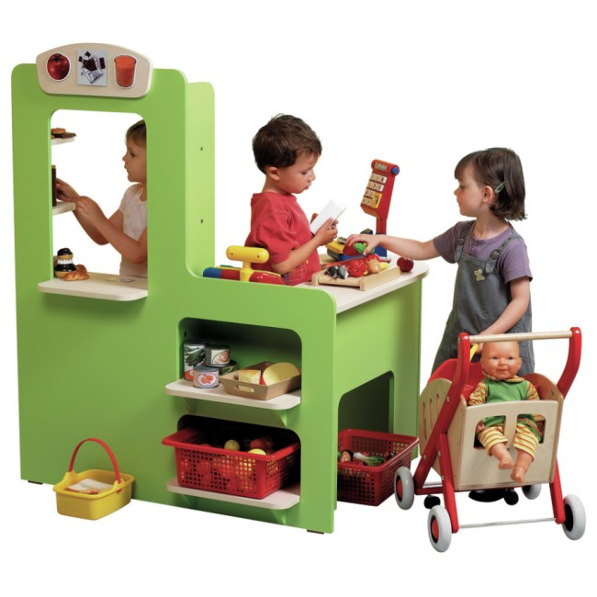
L’integrazione scolastica del bambino con disturbo autistico.
La programmazione congiunta delle attività didattiche – che devono basarsi sulle conoscenze disponibili circa l’efficacia dei diversi modelli d’intervento – un’adeguata organizzazione dei tempi e degli ambienti di lavoro, come pure dei materiali e soprattutto del personale, senza tralasciare il coinvolgimento attivo dei compagni di classe, costituiscono le linee strategiche per l’integrazione scolastica del bambino con disturbo autistico, i cui deficit a livello sociale sono significativamente rilevanti, in particolare nell’ambito del gioco simbolico: quasi nessun bambino autistico, infatti, produce gioco simbolico nel periodo della scuola dell’infanzia o tutt’al più ne produce di natura ripetitiva e stereotipata.

Slide 54
Nei bambini con autismo la capacità di giocare può variare nel seguente range:
nessuna interazione: il bambino non mostra alcun interesse nel toccare o prendere in mano i giocattoli;
gioco manipolativo/esplorativo: il bambino prende in mano e fissa il giocattolo, lo mette in bocca, lo agita, lo scuote o lo sbatte, allinea gli oggetti etc.;
gioco funzionale: il bambino collega le parti di un trenino e lo spinge, sistema i mobili nella casa delle bambole, costruisce qualcosa con le costruzioni etc.;
gioco simbolico o del far finta: il bambino fa finta di fare qualcosa o essere qualcuno anche con l’intento di una rappresentazione, compreso il gioco delle parti (es. usa un pupazzetto per rappresentare se stesso; usa un pezzo delle costruzioni come una macchina accompagnandola col suono del motore etc.)

Slide 55
Un’altra caratteristica dell’autismo è la difficoltà di comprendere e intraprendere interazioni sociali. A livello di intervento precoce, gli autistici esibiscono generalmente difficoltà significative nell’intraprendere un gioco sociale con i loro coetanei.
La capacità di gioco sociale può variare nel seguente range:
isolamento: il bambino appare inconsapevole o ignaro degli altri, può essere occupato a guardare qualcosa di momentaneo interesse;
orientamento: il bambino sembra consapevole e conscio degli altri, li guarda, osserva i loro giocattoli e le loro attività, ma non entra nel gioco;
gioco parallelo/in vicinanza: il bambino gioca indipendentemente accanto agli altri bambini, invece di giocare con loro;
focalizzazione comune: il bambino intraprende le attività coinvolgendo direttamente uno o più bambini, rispettando informalmente i turni, prestando e ricevendo aiuto o spiegazioni, e accettando una condivisione attiva dei materiali.

Slide 56
Al di là del gioco simbolico, le strategie d’intervento educativo e i contenuti da privilegiare per favorire l’apprendimento nel bambino autistico non possono prescindere da un approccio personalizzato che coniughi le indicazioni provenienti dalle più affinate metodologie d’intervento con gli accorgimenti organizzativi e metodologico-didattici necessari per la promozione di una reale integrazione.
Una strutturazione della classe (o di qualsiasi altro ambiente di apprendimento), adeguata al livello di comprensione dell’alunno, può aiutare ad alleviare o moderare questi problemi e le situazioni di apprendimento inefficaci che ne risultano.
Gli interventi saranno direttamente finalizzati a incidere positivamente sulla triade sintomatologica:
potenziando e affinando le competenze comunicative dell’alunno anche attraverso l’utilizzo di forme di comunicazione accrescitiva o sostitutiva del linguaggio;
insegnando gradualmente (senza pericolose forzature gruppali) le abilità sociali che permettano al bambino l’acquisizione di un’efficace interazione con gli altri;
migliorando le abilità di rappresentazione della realtà (non solo concreta) e ampliando la gamma degli interessi.

Slide 57
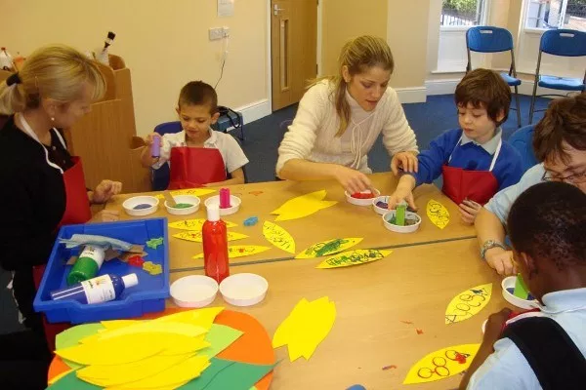
Uno dei programmi abilitativi e pedagogici più collaudati è il TEACCH (Traitment and Education of Autistic and Communication Handicapped Children), ideato da Eric Schopler e rivolto a soggetti con disabilità complesse, che copre l’intera gamma dei bisogni evolutivi del soggetto, nelle varie aree di sviluppo, attraverso unità didattiche che perseguono micro-obiettivi.
Il programma – che prevede il coinvolgimento e la partecipazione attiva dei genitori e, più in generale, delle principali figure di riferimento del bambino – è finalizzato a fare acquisire al paziente, in maniera graduale e programmata, abilità appartenenti a diversi domini:
imitazione;
percezione;
abilità grosso-motorie;
abilità finimotorie;
integrazione oculo-manuale;
prestazioni cognitive;
prestazioni cognitivo-verbali;
igiene personale;
abilità sociali;
abilità comportamentali.

Slide 58
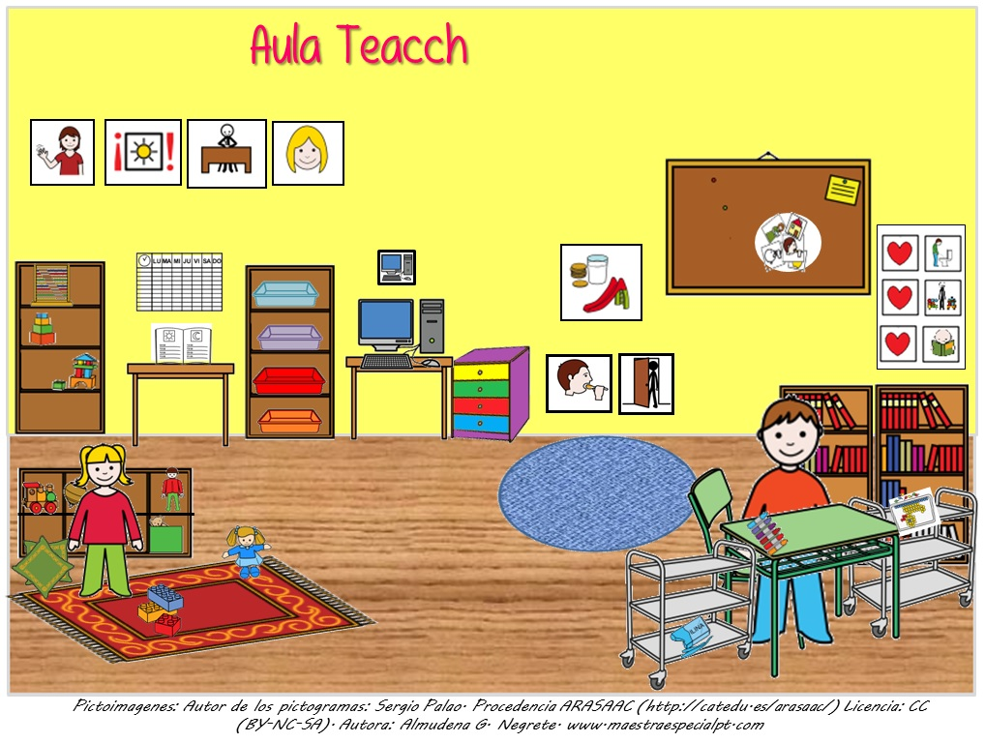
Il TEACCH non è uno strumento rigido ma flessibile: esso non impone un percorso da applicare a tutti i pazienti autistici, ma modi e strumenti per individuare priorità, obiettivi e stili di apprendimento di ogni singolo paziente.
Gli specifici punti di forza dell’approccio TEACCH, utilizzabili in un contesto scolastico integrato, sono strutturazione dello spazio e del tempo, strutturazione delle attività, gestione della comunicazione e del comportamento, acquisizione e mantenimento delle abilità.

Slide 59
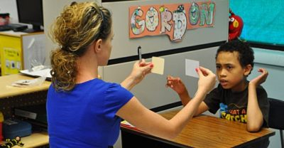
Esistono altri approcci operativi oltre al TEACCH. Eccone alcuni tra i più conosciuti.
Analisi applicata del comportamento (A.B.A.)
L’A.B.A. è l’uso dei principi scientifici dell’analisi comportamentale applicata per la modifica di comportamenti socialmente significativi. L’applicazione intensiva dei principi comportamentali permette l’insegnamento di abilità sociali (linguaggio, gioco, comunicazione, socializzazione, autonomia personale, abilità accademiche, ecc.) e la correzione di comportamenti problematici (autostimolazioni, aggressività, autolesionismo, ossessioni, ecc.).
Il metodo si basa sull’osservazione rigorosa del comportamento del bambino che viene scomposto in tante piccole unità, “misurabili” in termini oggettivi. Per analizzare un comportamento si osserva sempre:
ciò che accade immediatamente prima (antecedente);
il comportamento stesso (comportamento);
la conseguenza immediatamente successiva (conseguenza);
il contesto in cui il comportamento si verifica.
Il principio centrale, infatti, è quello di rinforzo: la frequenza e la forma di un determinato comportamento possono essere influenzate da ciò che accade prima o dopo il comportamento stesso.
Il trattamento, che richiede la partecipazione della famiglia, viene proposto in situazioni domestiche, in cui i reali bisogni del bambino guidano la pianificazione degli obiettivi educativi.

Slide 60
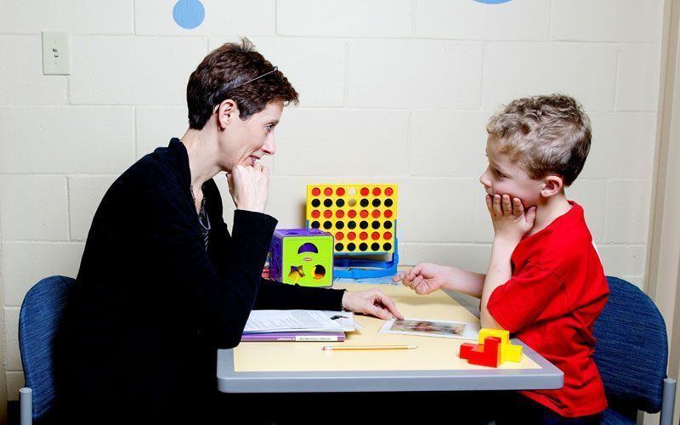
Terapia di scambio e sviluppo (T.E.D.)
La T.E.D. punta a sviluppare le diverse funzioni psicofisiologiche basandosi sui seguenti principi: tranquillità, disponibilità e reciprocità.
Il “setting” in cui si svolge l’intervento ha lo scopo di evidenziare la fisiologica curiosità dei bambini autistici verso apprendimenti spontanei e liberi da rinforzi e condizionamenti, riducendo al minimo la presenza di stimolazioni distraenti o confusive (es. stanza spoglia e silenziosa, di dimensioni limitate, un tavolo e due sedie).
La reciprocità si esplica attraverso giochi e attività che comportano uno scambio di oggetti, di gesti, di vocalizzazioni, di emozioni tra terapeuta e bambino. Lo scopo della reciprocità è di stimolare la comunicazione.
Il coinvolgimento attivo della famiglia è un’altra delle caratteristiche fondamentali della T.E.D. Inoltre sono previsti anche interventi con altri bambini.

Slide 61
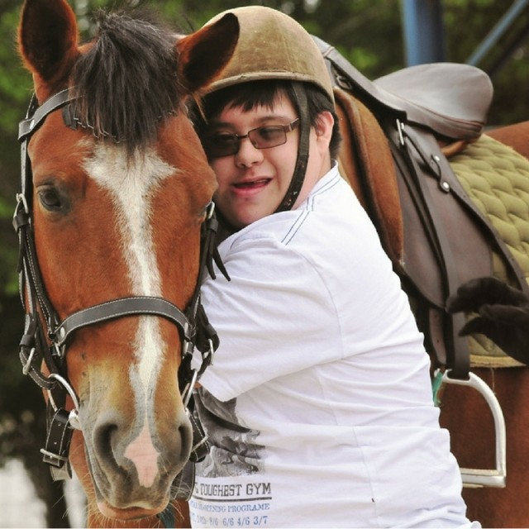
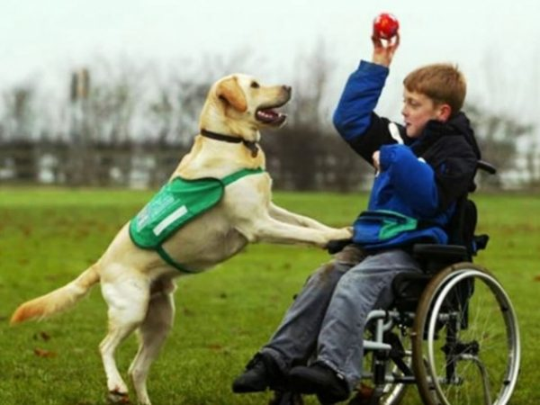
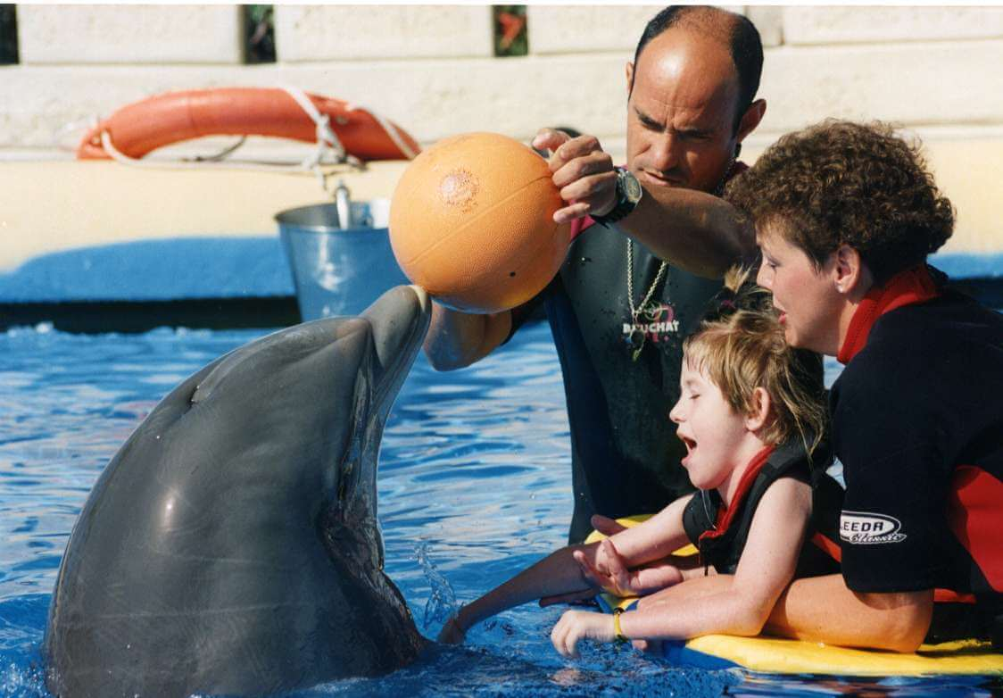
Zooterapia (Pet therapy)
Basata sull’interazione con l’animale, non è una forma di trattamento, ma un modo di affrontare alcuni handicap specifici, soprattutto sul piano relazionale e socio-affettivo.
Il rapporto con un cavallo, un cane, un delfino etc., più che rispondere a esigenze evolutive, favorisce l’esperienza emotiva, seppure filtrata dalla minore invasività emotiva dell’animale.
Per tale ragione la pet therapy affianca solitamente una terapia tradizionale, con lo scopo di facilitare l’approccio medico e terapeutico nei casi in cui il paziente si dimostri scarsamente collaborativo. La presenza dell’animale, infatti, permette di consolidare un rapporto emotivo con il paziente e, tramite questo rapporto, stabilire un canale di comunicazione paziente-animale-medico.

